Slide 1
DevExtreme - Data Grid
AD Soft 신입 교육과정 김은비
1. Data Binding
Simple Array / JSON Data / OData Service /
Custom Data source / Web API Service
2. Editing
Popup Editing
3. 단방향 / 양방향 Binding
V-bind / v-model

Slide 2
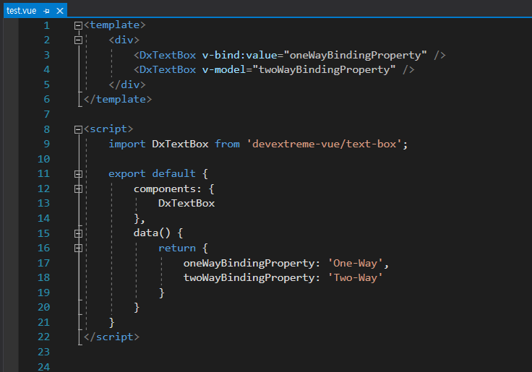
DevExtreme
VUE
One-Way Option Binding / Two-Way Option Binding
단방향 바인딩
V-bind 속성은 데이터 속성을 해당 HTML 요소에 연결할 때 사용한다
양방향 바인딩
V-model 속성은 입력 값이 자동으로 뷰 데이터 속성에 연결 된다

Slide 3
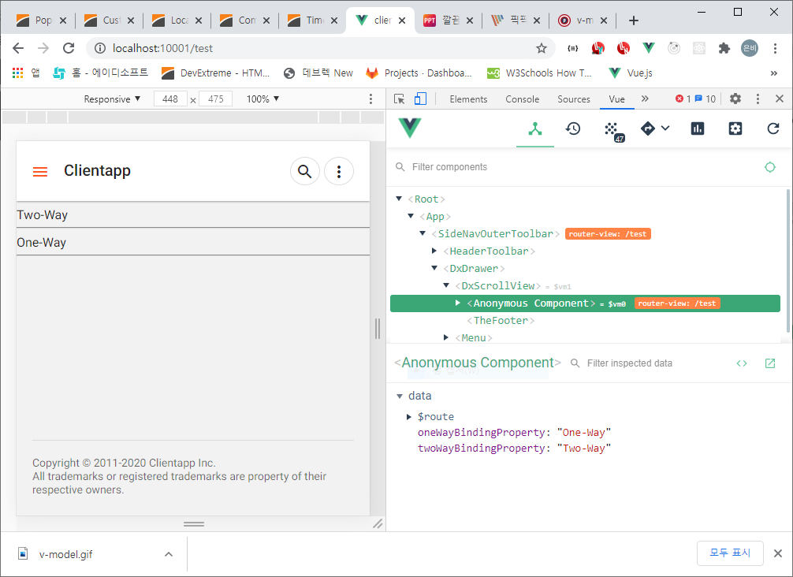
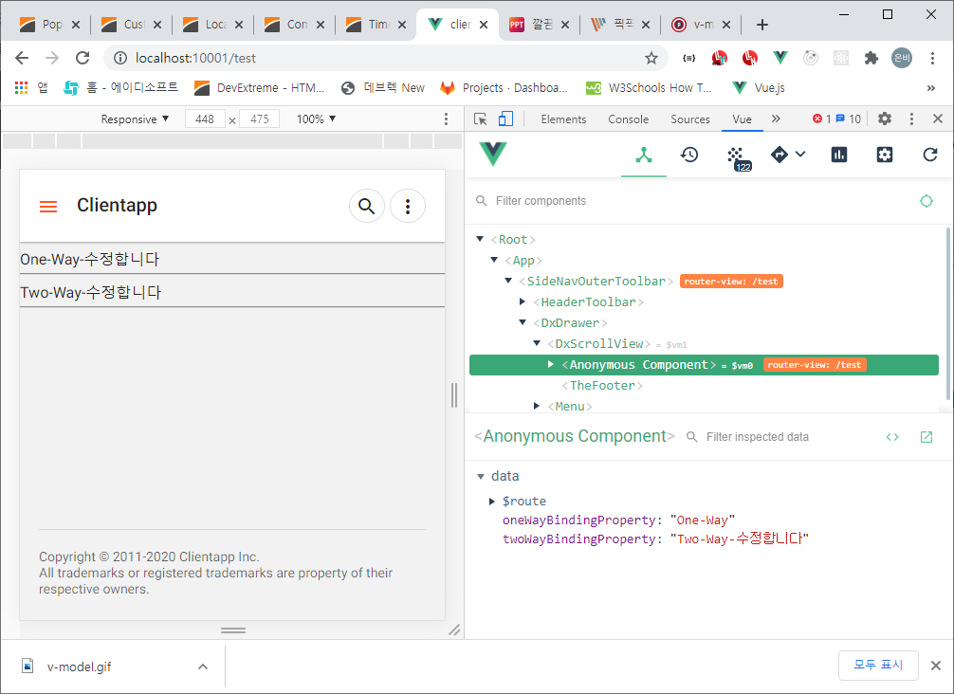
DevExtreme
VUE
One-Way Option Binding / Two-Way Option Binding

Slide 4
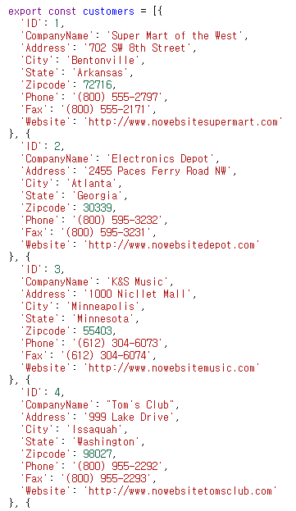
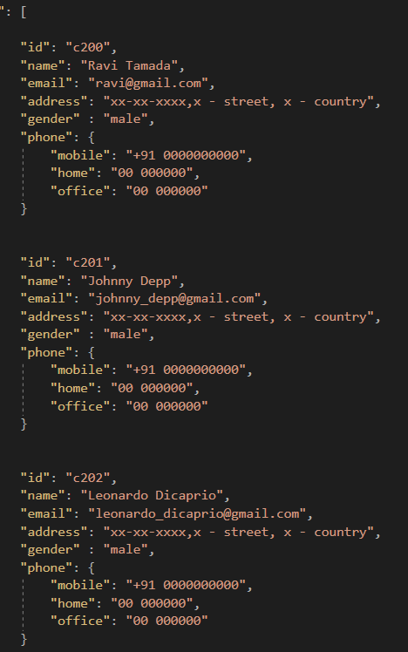
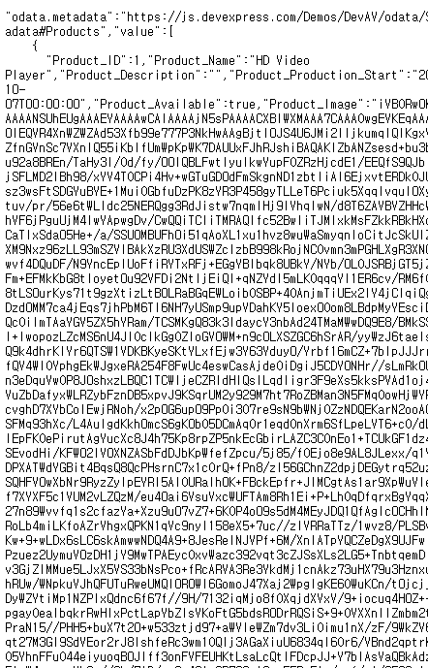
DevExtreme
VUE
Data Binding (Simple Array, JSON, OData)
Simple Array
JSON
OData

Slide 5
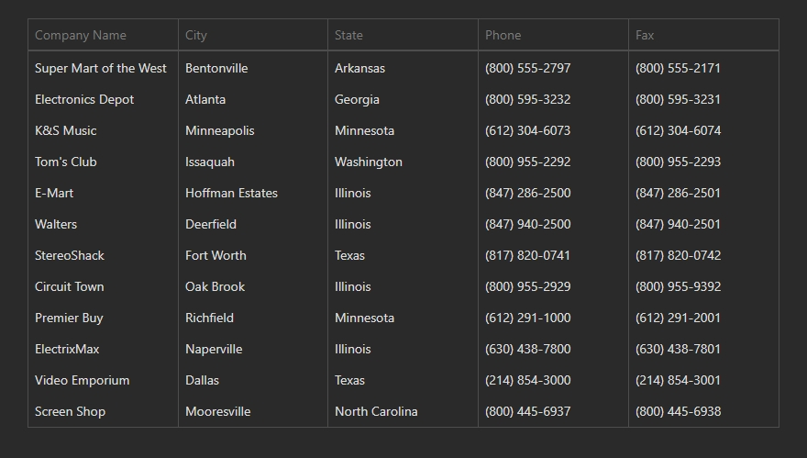
DevExtreme
VUE
Data Binding
Data Grid 위젯을 사용하여 객체 배열의 데이터를 표시하고 편집할 수 있다
데이터 저장소의 URL 등을 Data Source 옵션에 할당하면 DataGrid가 데이터를 가져와 표시한다

Slide 6
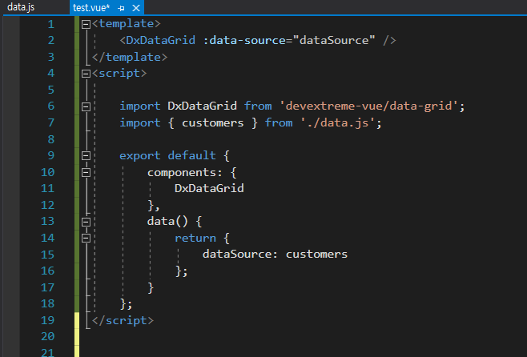
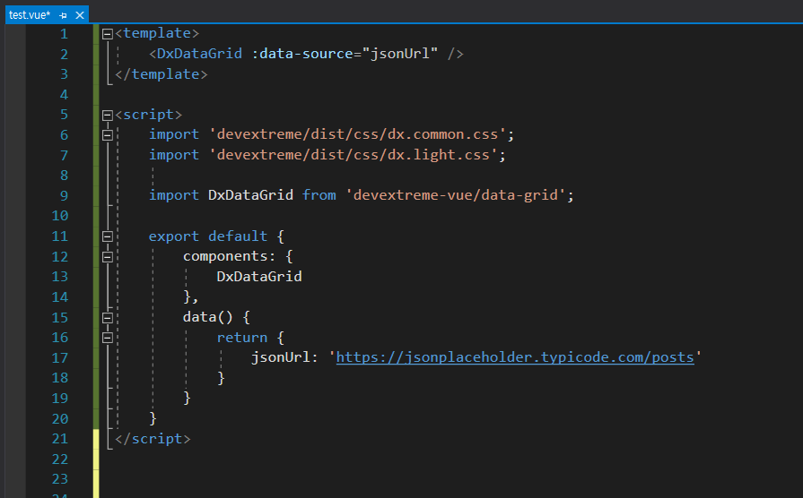
DevExtreme
VUE
Data Binding (Simple Array, JSON)
▼ Simple Array (Local Array)
▼ JSON (URL )

Slide 7
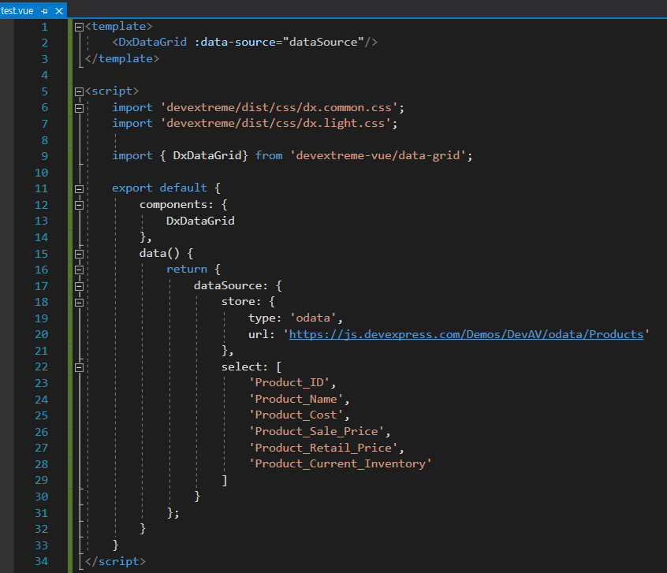
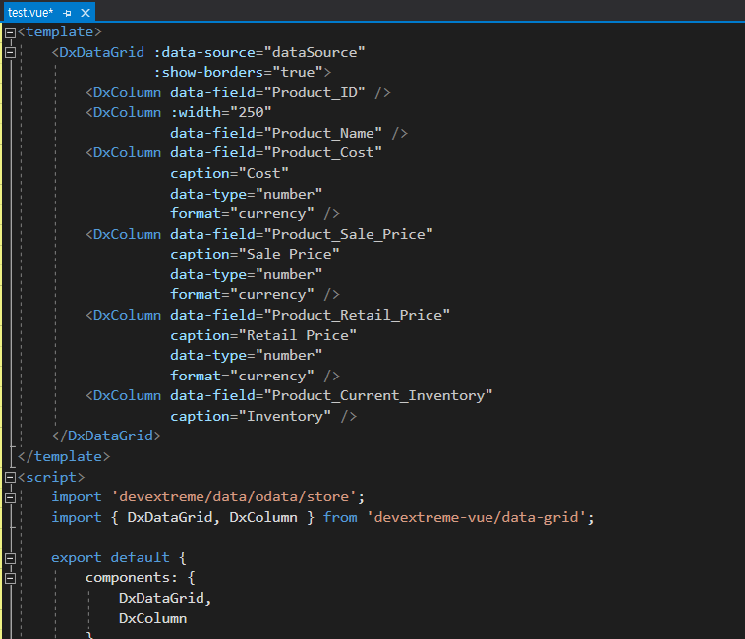
DevExtreme
VUE
Data Binding (OData)
▼ OData (URL)
▼ OData (컬럼 개별 설정 시)

Slide 8
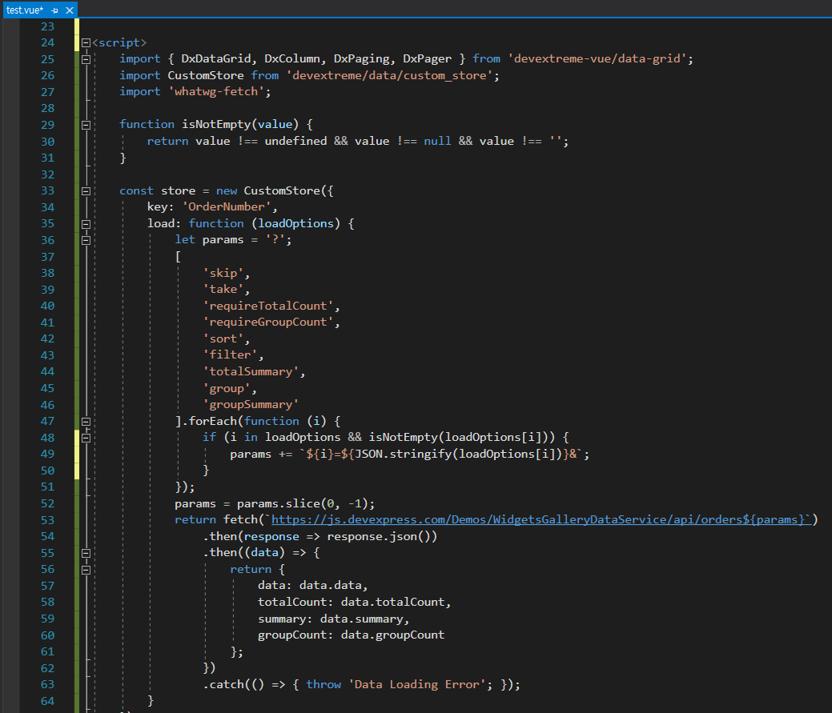
DevExtreme
VUE
Data Binding (Custom Data)
사용자 지정 데이터 소스에서 데이터를 load 하고 편집할 수 있는 구성 요소를 제공한다
Load 기능으로 데이터 처리 설정을 서버로 보낼 수 있으며,
서버가 데이터 작업을 지원하지 않는 경우 클라이언트 측 데이터 처리 기능을 사용할 수 있다
(sorting, filtering 등)

Slide 9
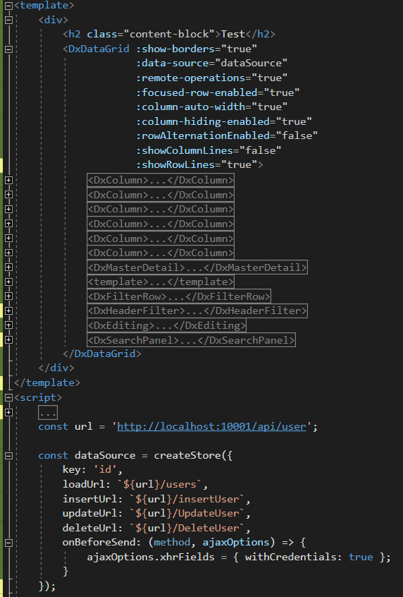
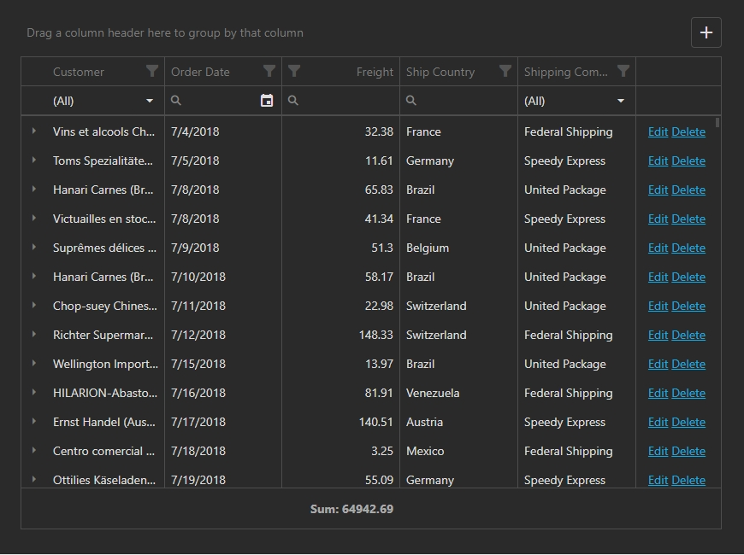
DevExtreme
VUE
Data Binding (Web API)
◀ Web API
Create Store 메서드를 사용하여 클라이언트에서
Web API서비스에 접근이 가능하다

Slide 10
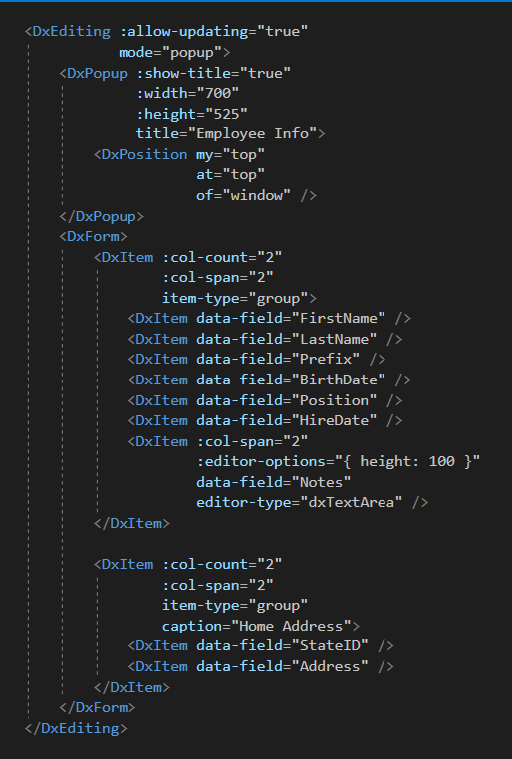
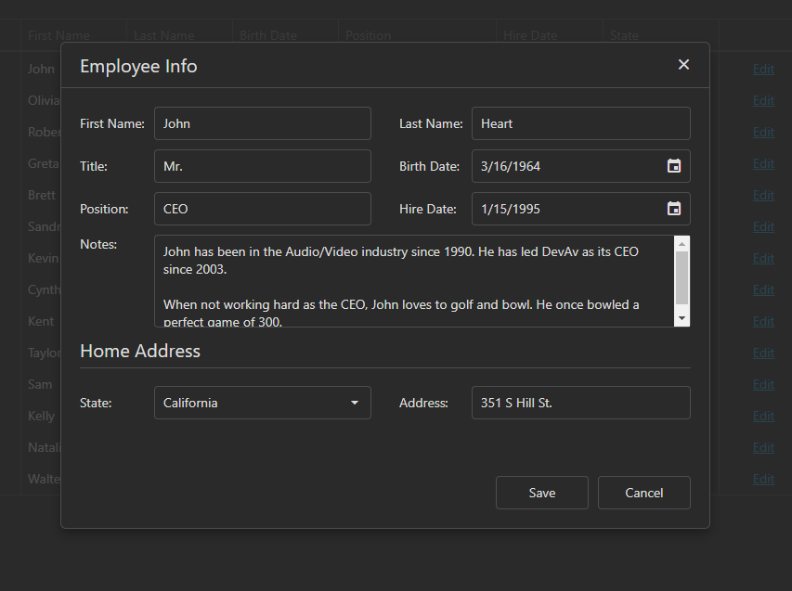
DevExtreme
VUE
Edit -Popup
◀ Popup
Editing의 mode를 Popup으로 부여하며
Popup, Position, Form등의 구성 요소를 사용하여 정의한다

Slide 11
감사합니다 – Q & A
AD Soft 신입 교육과정 김은비

